Slide 1
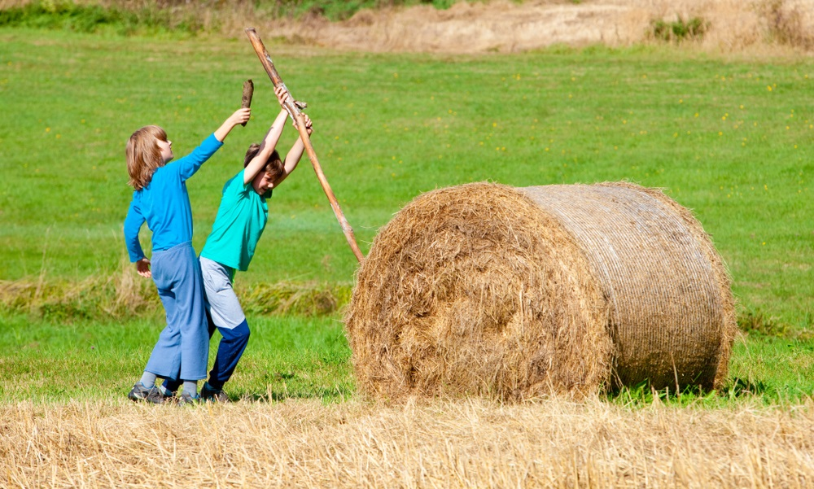
Luamháin

Slide 2
Méadarshlat
Do dhúshlán!
Leabhar a ardú gan ach an t-aon mhéar amháin a úsáid
Leabhar (sách trom)
Marcóir tiubh
Bailigh an trealamh atá le feiceáil sa phictiúr ar chlé.
Anois déan iarracht an leabhar a ardú ón mbord gan ach an t-aon mhéar amháin a úsáid.

Slide 3
An bhfuil aon tuairim agat conas é sin a dhéanamh?

Slide 4
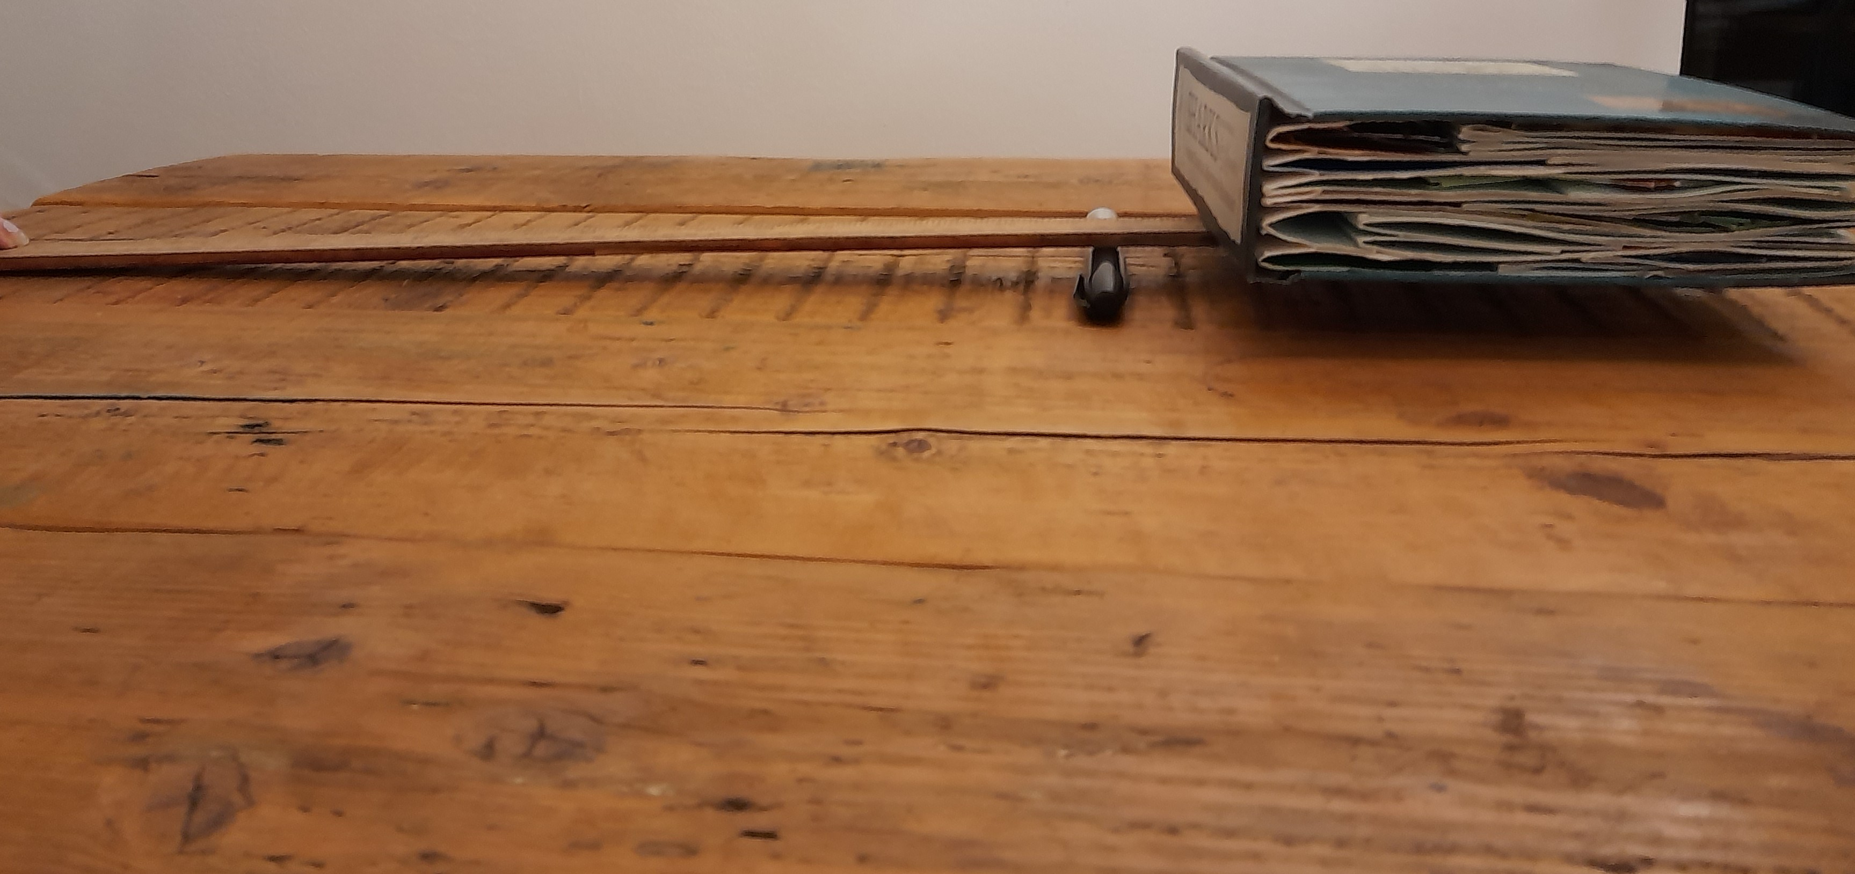
Seo iad na céimeanna:
Cuir ceann amháin den mhéadarshlat isteach faoin leabhar.
Socraigh an mhéadarshlat ar an marcóir mar a léirítear sa phictiúr.
Anois brúigh ceann eile na méadarshlaite síos le do mhéar.

Slide 5
Sin agat é! D’ardaigh tú an leabhar gan ach an t-aon mhéar amháin a úsáid.
Rinne tú luamhán agus chuir an luamhán ar do chumas an leabhar a ardú gan ach an t-aon mhéar amháin a úsáid.
An bhfuil a fhios agat céard is luamhán ann?

Slide 6
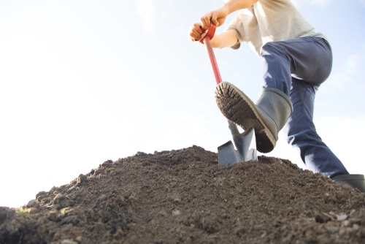
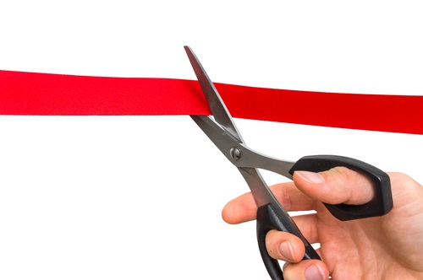
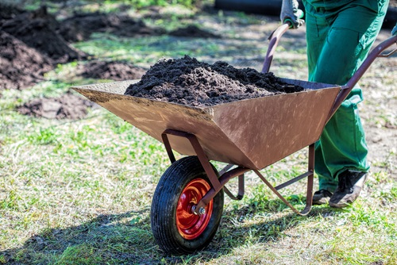
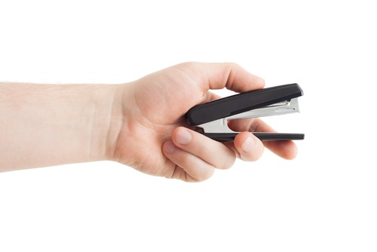
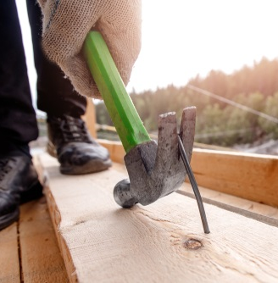
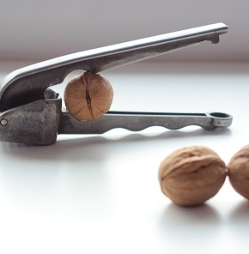
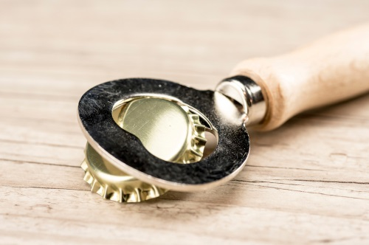
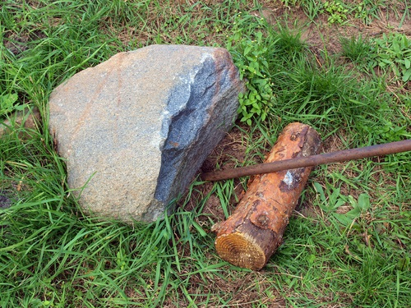
Luamháin
Is luamháin iad go leor de na hearraí a úsáidimid ó lá go lá. Féach na hearraí sna grianghraif seo, mar shampla. Is gnáthearraí tí atá iontu ach is luamháin iad chomh maith. Cén úsáid atá á baint as an luamhán i ngach cás, an dóigh leat?
Meaisín simplí is ea luamhán. Úsáidtear é le rudaí a bhogadh nó a ardú, mar shampla.
Cliceáil ar an nasc seo thíos chun féachaint ar fhíseán faoi luamháin: https://thekidshouldseethis.com/post/the-mighty-mathematics-of-the-lever-ted-ed

Slide 7
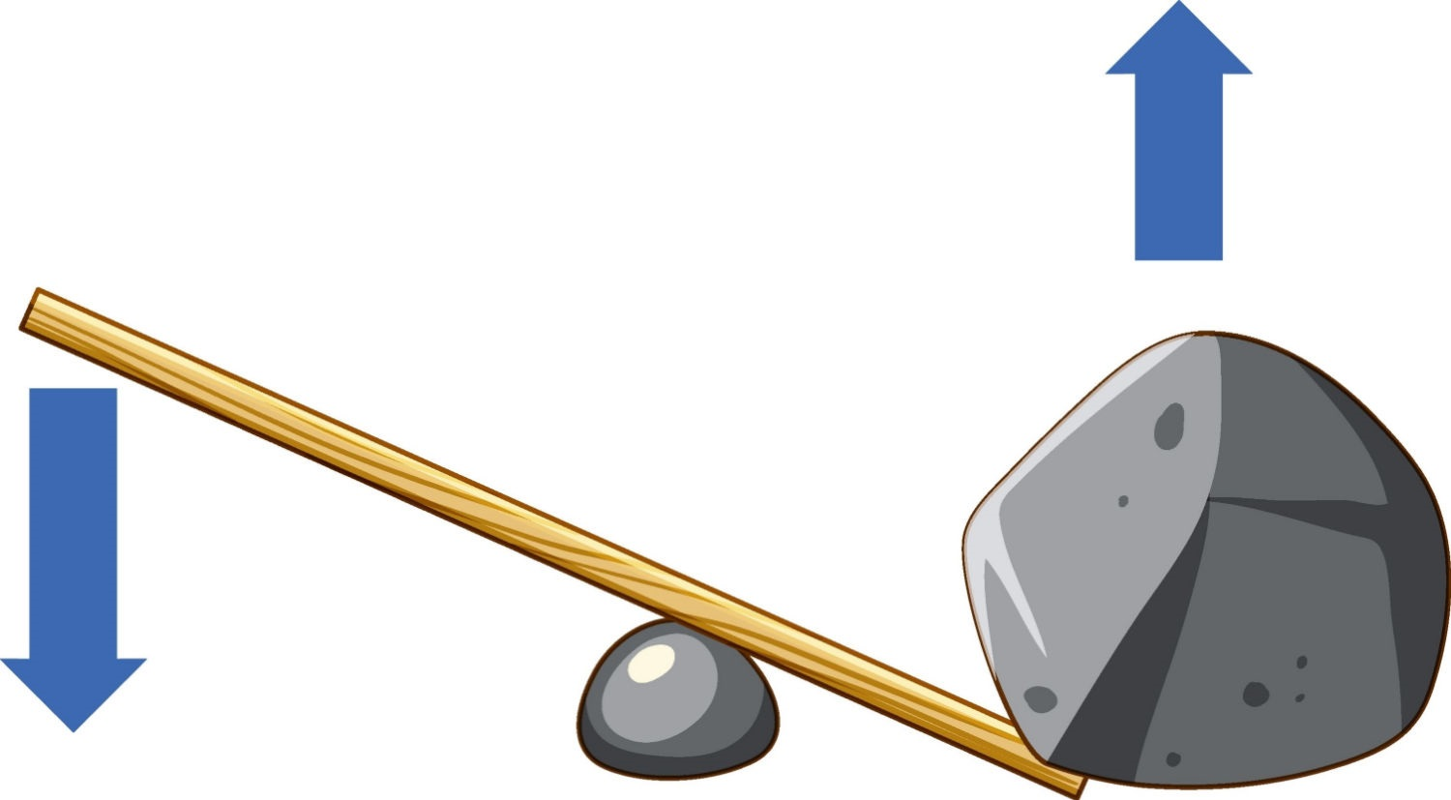
Buthal a thugtar ar an bpointe a gcasann an luamhán timpeall air. Tugtar an iarracht ar an bhfórsa a fheidhmítear ar an luamhán. Is ionann an t-ualach agus an rud a dtéann an fórsa sin i bhfeidhm air. I gcás an luamháin seo ar chlé, mar shampla, is í an charraig bheag an buthal. Má bhrúitear síos ar an luamhán, sin an iarracht agus is ionann an t-ualach agus an charraig mhór atá le bogadh.
Luamháin
Bíonn airíonna faoi leith ag baint le luamháin:
Bíonn siad righin, is é sin ní féidir iad a lúbadh go héasca.
Casann siad timpeall ar phointe seasta.
An t-ualach
An iarracht
Ba dheacair an charraig mhór a bhogadh gan an luamhán. Is éard a dhéanann an luamhán ná an fórsa atá ag dul i bhfeidhm ar an gcarraig mhór a mhéadú sa dóigh is go bhfuil sé níos fusa í a bhogadh.
An buthal

Slide 8
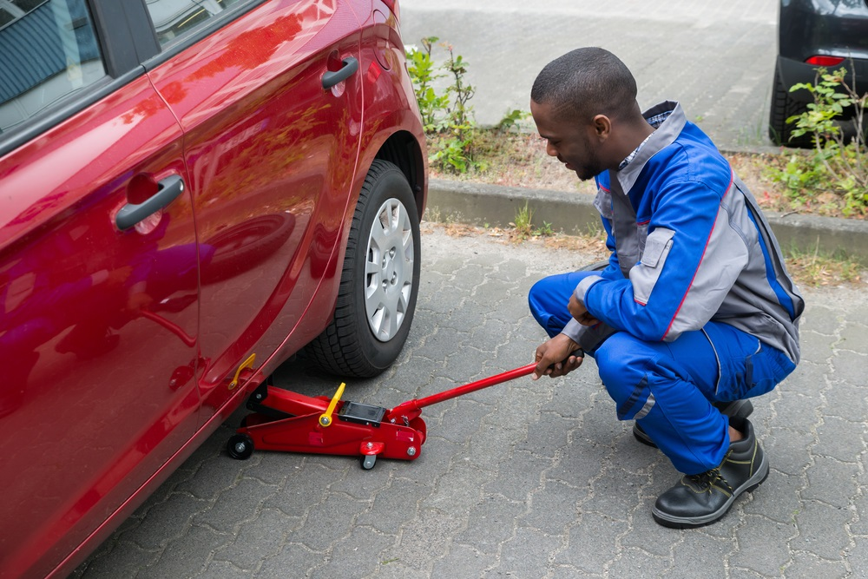
Luamhán is ea seac. Féach go bhfuil seac á úsáid ag an bhfear sa phictiúr chun an carr a ardú. Ní bheadh sé ábalta an carr a ardú as a neart féin, ach is féidir leis é a dhéanamh le cabhair ón seac. Méadaíonn an seac an fórsa atá ag dul i bhfeidhm ar an gcarr agus déanann sé an obair níos éasca don fhear, mar sin.
An iarracht
An t-ualach
Féach ar an bpictiúr arís. Cá bhfuil an buthal, an iarracht agus an t-ualach sa chás seo?
An buthal

Slide 9
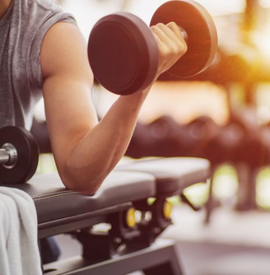
Aicme 1: Bíonn an buthal idir an t-ualach agus an iarracht.
Tá trí aicme éagsúla de luamháin ann. Déantar na luamháin a rangú de réir an áit a mbíonn an buthal, an iarracht agus an t-ualach orthu. Seo a leanas na trí aicme:
Aicme 2: Bíonn an t-ualach idir an iarracht agus an buthal.
Aicme 3: Bíonn an iarracht idir an t-ualach agus an buthal.
An iarracht
An t-ualach
An t-ualach
An iarracht
An iarracht
An t-ualach
An buthal
An buthal
An buthal
Aicme 1
Aicme 2
Aicme 3

Slide 10
Féach ar gach ceann de na luamháin seo thíos agus abair cén aicme lena mbaineann sé.
Aicme 3
Bíonn an iarracht idir an t-ualach agus an buthal.
Aicme 2
Bíonn an t-ualach idir an buthal agus an iarracht.
Aicme 1
Bíonn an buthal idir an t-ualach agus an iarracht.

Slide 11
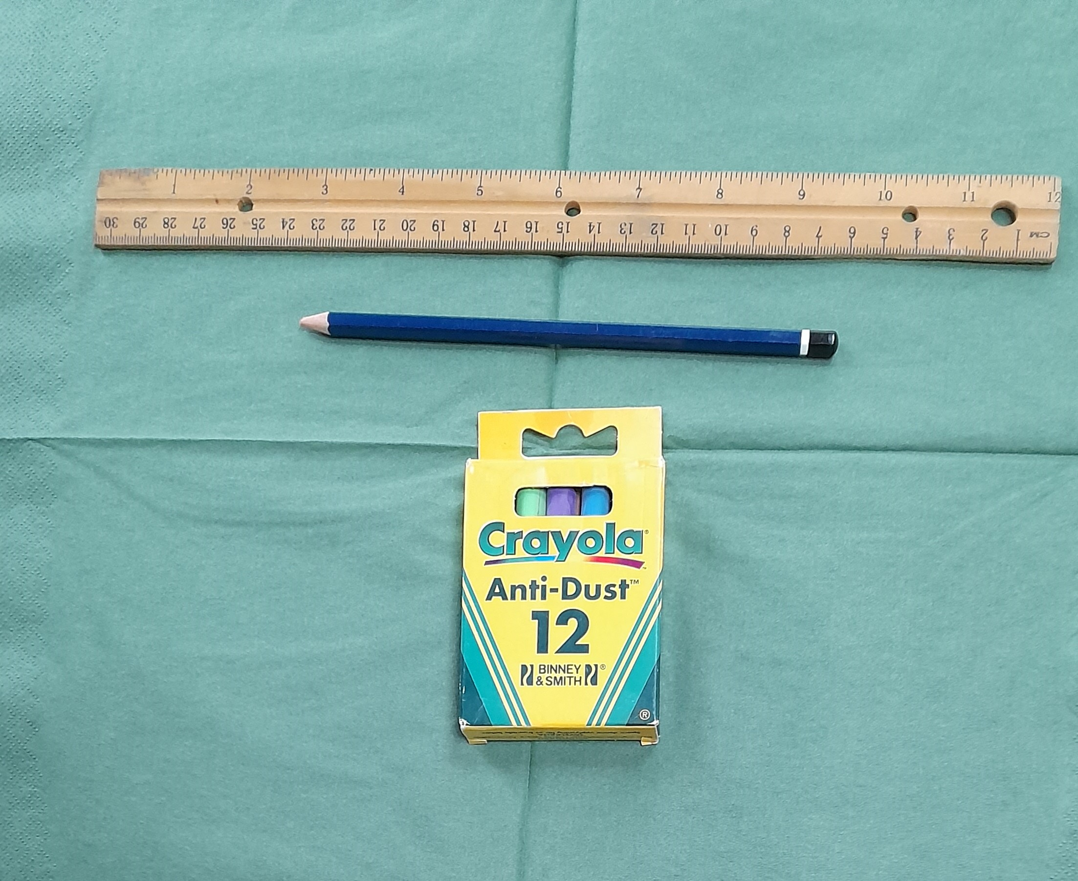
Turgnamh: Luamhán a dhéanamh
Fearas
Rialóir adhmaid atá 30 cm ar fad
Peann luaidhe
Bosca crián nó aon bhosca eile a bhfuil thart ar an meáchan céanna ann

Slide 12
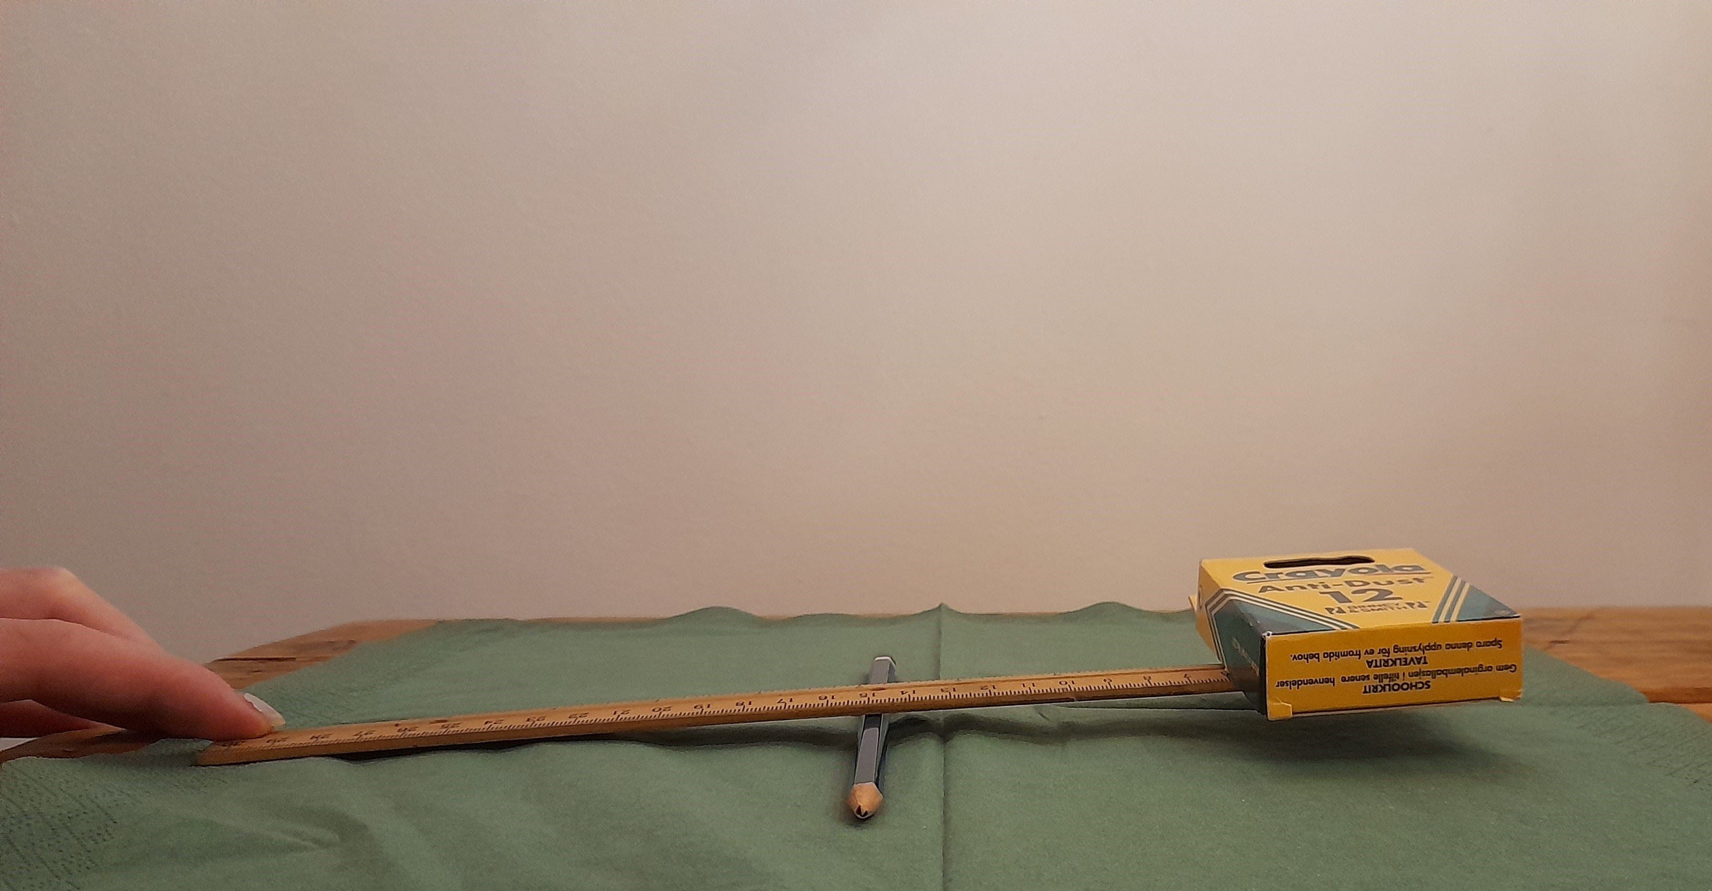
Modh
Socraigh lár an rialóra ar an bpeann luaidhe sa dóigh is go mbeidh an meáchan cothrom ar an dá thaobh.
Cuir an bosca crián ar cheann amháin den rialóir, mar atá le feiceáil sa ghrianghraf thuas.
Brúigh síos ar cheann eile an rialóra ansin chun an bosca a ardú.

Slide 13
Fiosraigh
Ach úsáid a bhaint as an trealamh céanna, fiosraigh na nithe seo:
An mbíonn sé níos éasca an bosca a ardú nuair atá an buthal gar don bhosca nó nuair atá an buthal i bhfad ón mbosca?
An mbíonn sé níos éasca an bosca a ardú nuair atá do mhéar gar don bhuthal nó nuair atá do mhéar i bhfad ón mbuthal?

Slide 14
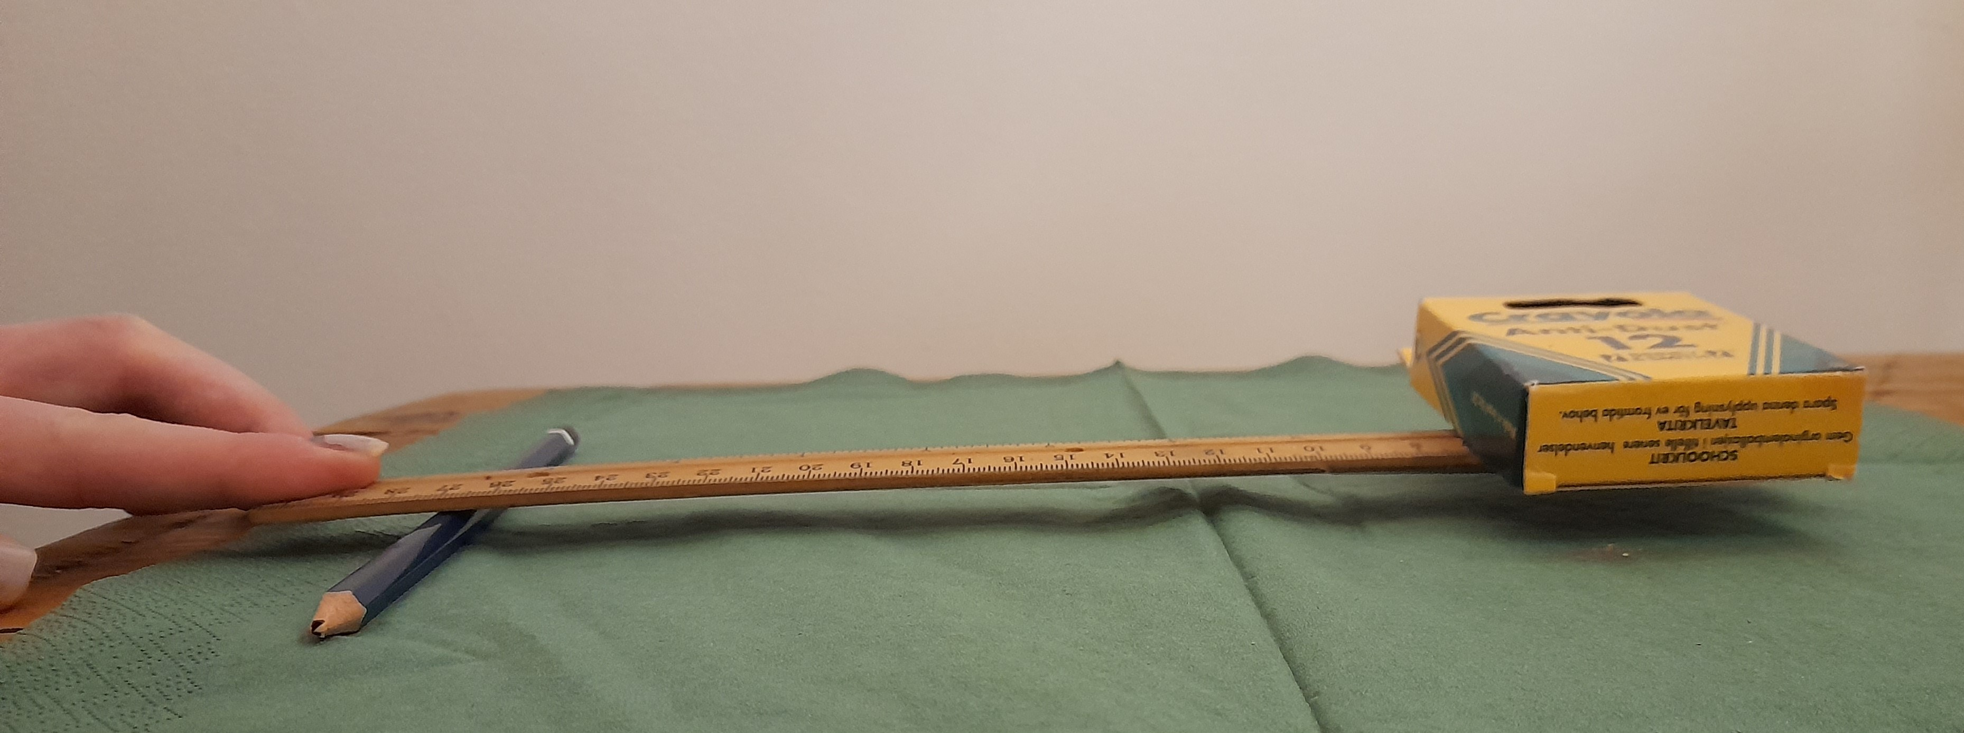
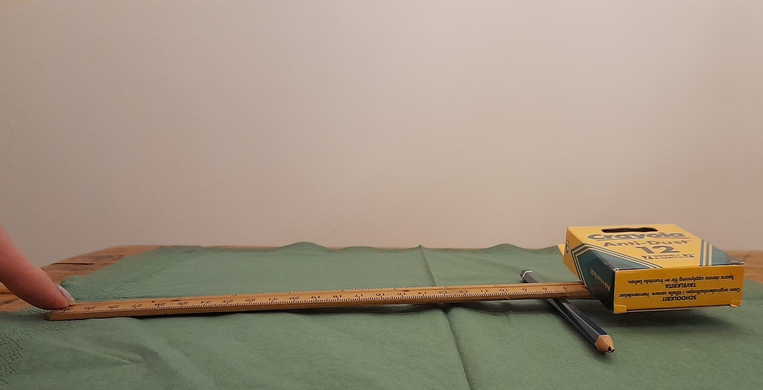
Ón méid atá foghlamtha agat, cé acu de na luamháin thíos ab fhusa a chur ag obair, dar leat?
Bain úsáid as do threalamh féin chun an freagra a dheimhniú.
Freagra
Is fusa luamhán a chur ag obair nuair a bhíonn an buthal gar don ualach agus nuair a bhíonn an iarracht, do mhéar sa chás seo, i bhfad ón mbuthal.

Slide 15
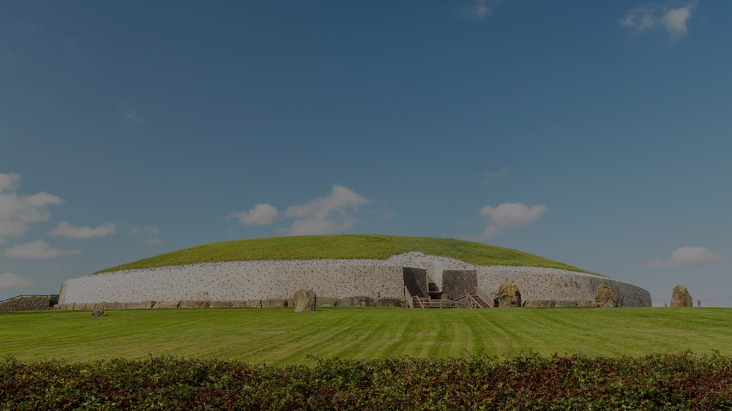
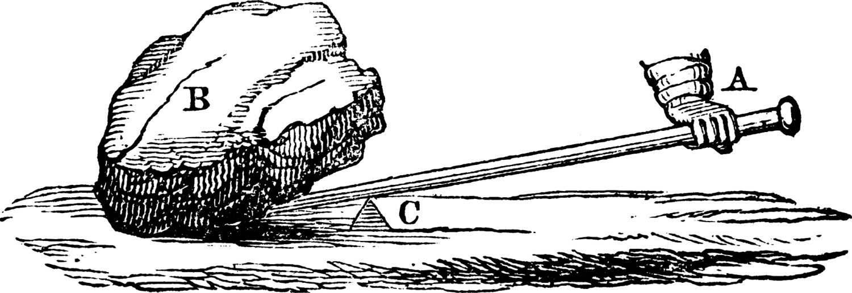
Tá Sí an Bhrú ar cheann de na foirgnimh is sine in Éirinn. Tógadh timpeall 5200 bliain ó shin é. San am sin ní raibh tarracóirí ná meaisíní móra ann chun na carraigeacha móra a ardú nó a bhogadh. Deir seandálaithe gur dócha gur úsáideadh luamháin chun an obair sin a dhéanamh.

Slide 16
Tuilleadh eolais:
https://www.cogg.ie/wp-content/uploads/eureka-7-10.pdf
Tuilleadh eolais don mhúinteoir:
https://www.sfi.ie/site-files/primary-science/media/pdfs/irish/col/an_madra_glig.pdf

Slide 17
Íomhánna: Conor Fagan, Shutterstock
Rinneadh gach iarracht teacht ar úinéir an chóipchirt i gcás na n‑íomhánna atá ar na sleamhnáin seo. Má rinneadh faillí ar aon bhealach ó thaobh cóipchirt de ba cheart d’úinéir an chóipchirt teagmháil a dhéanamh leis na foilsitheoirí. Beidh na foilsitheoirí lántoilteanach socruithe cuí a dhéanamh leis.
© Foras na Gaeilge, 2024
An Gúm, Foras na Gaeilge, 63–66 Sráid Amiens, Baile Átha Cliath 1

